Slide 1
Методична розробка
до проекту на уроках трудового навчання
«Вироби для власних потреб у техніці валяння»
Вчитель Гаврилюк Ю. П.

Slide 2
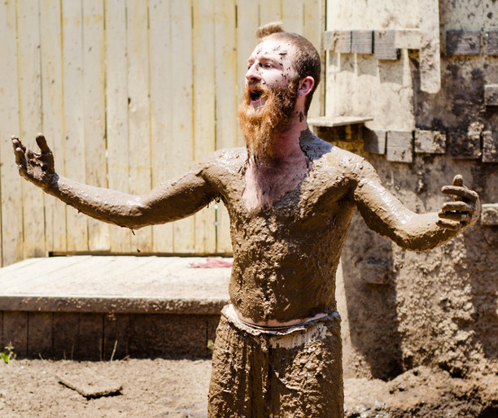
Декілька століть тому, коли на нашій землі вже не ходили мамонти, але люди ще не їздили на «Мерседесах», та й про мочалка згадок не було, жіноча половина населення планети трохи частіше, а чоловіча нехай і трохи рідше, вставали перед дилемою: «Митися або не митися?»
І якщо відповідь на таке питання звучала позитивно, то для цієї процедури починали застосовуватися досить різноманітні і часто цікаві предмети.
Перші згадки про те, що людина істота охайна і не завжди готова чекати півроку, щоб триміліметровий шар бруду відвалився сам, виявили археологи. На табличках з глини були свідчення про перші процедурах очищення тіла, що датуються 4000 років тому.

Slide 3
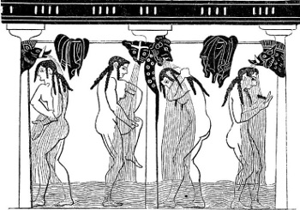
Пісочні ванни
Митися піском, мабуть, найдавніший спосіб очищення, що зберігся до нашого часу. Тепер таким чином відтирають сковороди від золи після багаття на дачі. Зате можна сміливо заявити: «Перевірено століттями!»
У Стародавньому Римі та Греції налиплий бруд «голили» спеціальним серповидним інструментом, який називався «стрігілем». Скребки ці були із слонячої кістки, зубів крокодила, дерева або металу.

Slide 4
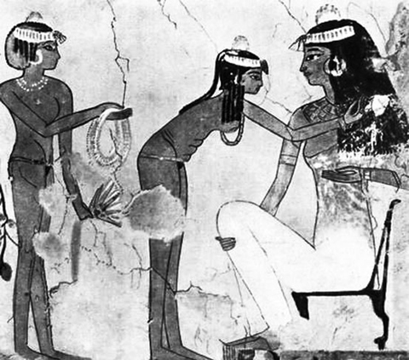
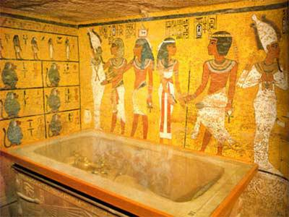
Глиняні ванни
Спекотний клімат Єгипту вимагав ретельного дотримання гігієни. Вранці жінки, як пані, так і служниці, і навіть рабині - збиралися в особливому приміщенні, де старанно милися, за допомогою глини, добутої з Нілу, змиваючи її ледь теплою водою. Потім рабині «полірували» шкіру своїх господинь за допомогою круглих камінців.

Slide 5
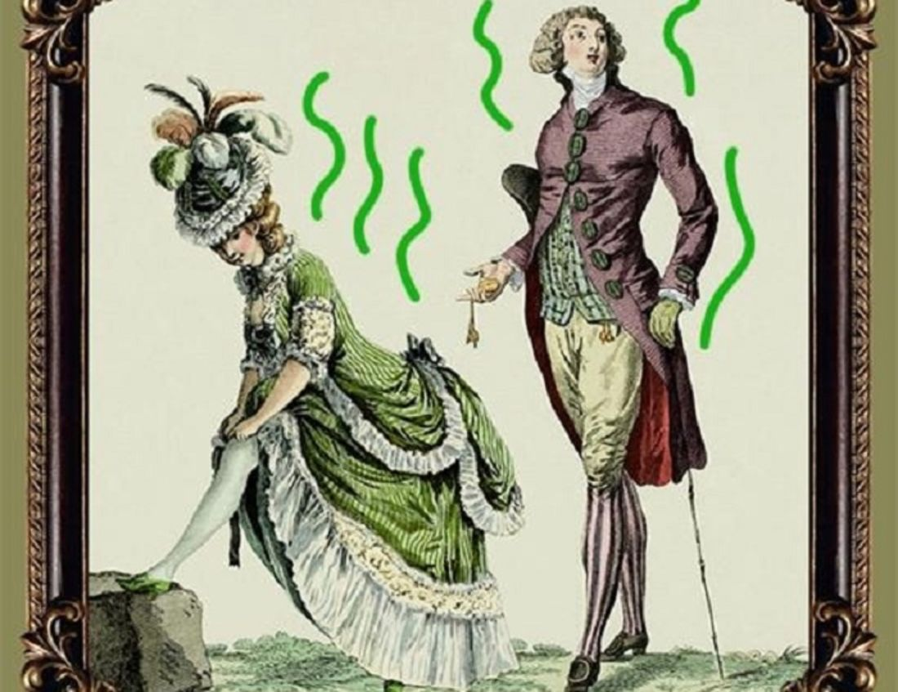
Чисто в душі
У Середньовічній Європі будь-який дотик до тіла вважався гріхом, тому люди взагалі намагалися митися якомога рідше. Християнські проповідники закликали ходити буквально в лахмітті і ніколи не митися, так як саме таким чином можна було досягти духовного очищення. Не милися ще й тому, що можна було змити з себе святу воду, до якої доторкнулися при хрещенні. В результаті люди роками не знали води взагалі.
Наприклад, відомо, що англійська королева Єлизавета I милася один раз в три місяці, а іспанська королева Ізабелла Кастильська, відома своїм релігійним фанатизмом, за все своє життя милася лише двічі - в день свого народження і перед першою шлюбною ніччю.

Slide 6
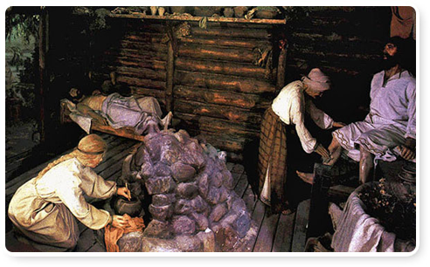
"Російська лазня"
Для слов'ян слово «лазня» було святим. Жителям Київської Русі був відомий гігієнічний догляд за шкірою обличчя, рук, тіла, волоссям. У лазнях проводили догляд за шкірою, її очищали спеціальними скребками, масажували ароматними бальзамами. Серед служителів лазень були навіть "виривателі" волосся, причому робили цю процедуру без болю.

Slide 7
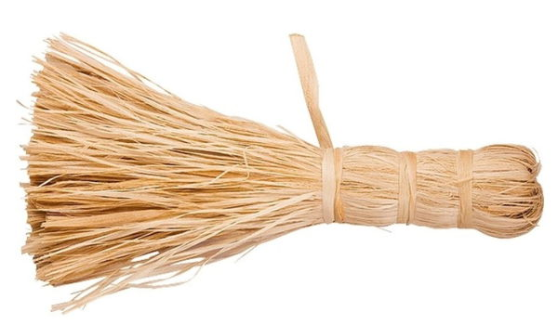
Мода на мочалки
У ХХ столітті з'явилося безліч різних пристосувань для намилювання.
Слово "мочалка" споконвічно російське, і тлумачний словник дає наступне визначення:
«Мочалка - пучок мочала або будь-яких інших волокон, що вживається для миття, видалення бруду зі шкіри, взагалі м'який виріб, призначений для миття»
Ликове мочало

Slide 8
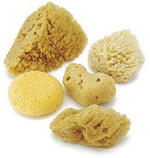
Мочалки стали виготовляти з конопляних мотузок, різних волокнистих деревних структур.
У 1930-ті роки винайшли штучний пористий матеріал - поролон, з якого відразу стали виготовляти губки.
Після Другої світової війни з'явилися гумові губки, що імітують пори натуральної.
У 1960-х роках в моду увійшли масажні щітки для душа різних конфігурацій. Спочатку їх робили з натурального волосся, а потім стали постачати нейлоновою щетиною.
Сьогодні незамінними помічниками стали мочалки призначені не тільки для миття, але і інтенсивного масажу тіла.

Slide 9
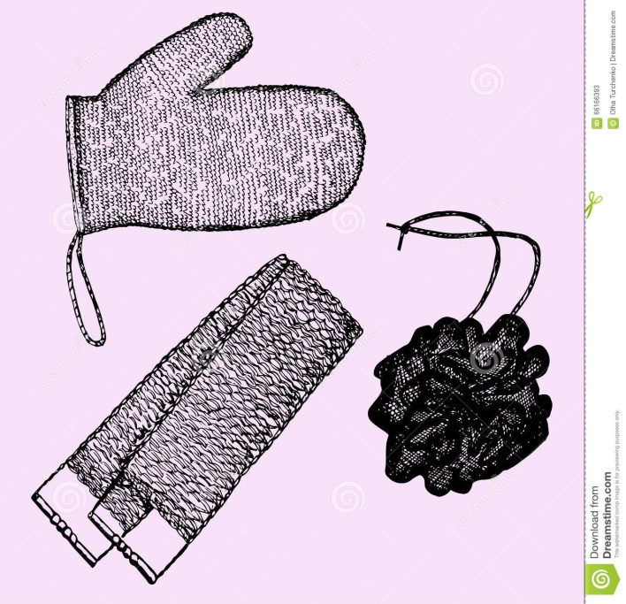
Що являє собою банна мочалка і як правильно її вибирати?
В першу чергу, це індивідуальний предмет особистої гігієни, який можна використовувати тільки одній людині і зберігається в належних умовах (регулярно промивається, оновлюється кожні кілька місяців, так як вологе середовище сприяє розмноженню бактерій), просушується в підвішеному стані.
Для багатьох мочалка - це не більше ніж атрибут гігієни. У той же час правильно підібрана мочалка може виконувати функцію масажера, скраббера. Як бачите, цей гігієнічний аксесуар може бути корисним для організму і краси нашого тіла.

Slide 10
Класифікація мочалок - за матеріалом виготовлення:
--натуральні (з люфи, льону, сизалю, морських губок, вовни та інших матеріалів органічного походження)
--штучні (з полімерних матеріалів безлічі типів).
Медики кажуть, що мочалки з натуральних матеріалів більш корисні, так як тільки вони здатні за рекордно короткий час поліпшити самопочуття і настрій людини. Однак треба розуміти, що кожен товар має свої мінуси і плюси.
Одна з тенденцій сучасного ринку - натуральні товари повільно, але впевнено витісняють аналоги зі штучних матеріалів. Причиною цього є те, що з кожним роком стає все більше людей, які ведуть здоровий спосіб життя.

Slide 11
Мочалки з природних матеріалів не провокують алергічну реакцію. При цьому вони прекрасно «відлущують» омертвілі клітини шкіри.
Недоліки мочалок з натуральних матеріалів:
-- помітно поступаються синтетичним виробам за терміном експлуатації;
-- довго сохнуть;
--це сприятливе середовище для мікроорганізмів;
--вимогливі до догляду, який полягає в ретельному промиванні, зберіганні в добре провітрюваних місцях і обробці антибактеріальними засобами .
Мочалки штучні (з полімерних матеріалів безлічі типів). Ідеальні для частого застосування, так як дбайливо очищають шкіру і ціна таких мочалок значно демократичніша.
Серед недоліків:
--можливість (невисока, але все ж існуюча) виникнення алергії на основний компонент,
--необхідність регулярно замінювати виріб через ризик розмноження патогенної мікрофлори, що властиво і натуральним мочалками.
У будь- якому випадку в процесі вибору мочалки слід в першу чергу керуватися особистими уподобаннями.?

Slide 12
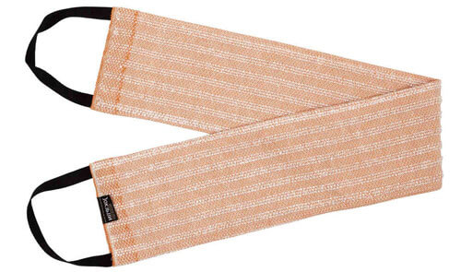
Лляні мочалки
Цілющі властивості виробів з льону були відомі ще нашим предкам. Після ВВВ вчені були вражені науковими дослідженнями властивостей льону. Результати цих досліджень дозволили підтвердити народні мудрості, що стосуються льону і його здібностей рятувати від недуг.
Лляні вироби стимулюють циркуляцію крові і благотворно впливають на психіку. Головна перевага лляних мочалок - антисептичні властивості. Ніякий мікроорганізм не здатний ужитися з льоном. На жаль, лляні мочалки - це рідкісний «мешканець» магазинних прилавків.

Slide 13
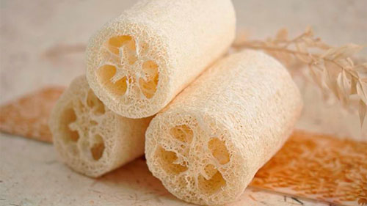
Мочалки з люфи.
Люфа - рослина, що належить до гарбузових. Мочалки з люфи добре відлущують шкіру, вони надають масажний і антицелюлітний ефект. Не можна не відзначити міцність і довгий термін служби таких мочалок. Звичайно ж, ці аксесуари гігієни мають недоліки:
• на поверхні мочалки не утворюється піна;
• до використання мочалка попередньо вимочується в гарячій воді. Це розм'якшує матеріал.

Slide 14
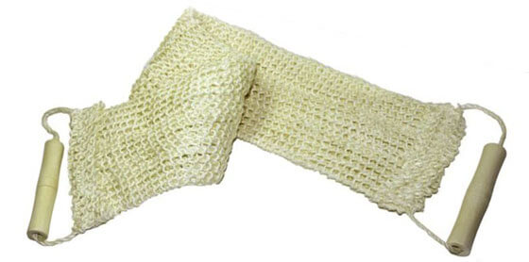
Мочалки із сизалю
Сизаль - це грубий міцний матеріал, джерелом якого служать листя мексиканської агави. З нього виготовляють канати, шпагати, матраци, щітки і мочалки. Зазвичай такі мочалки випускаються у вигляді плетених рукавиць, що мають високі пілінгові властивості. Через жорсткості такими мочалками слід користуватися максимум два рази на тиждень. Ці мочалки потребують попереднього розмочування, погано тримають піну і досить дорого коштують, зате відмінно відлущують старі клітини і служать довго.

Slide 15
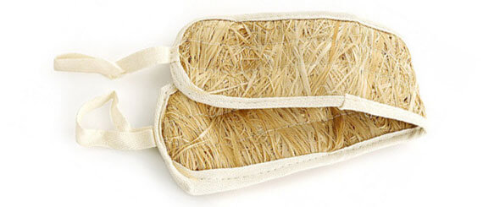
Мочалки з лика
З не задерев'янілої деревини виготовляють не тільки рогожу, а й мочалки, які вважаються банним шедевром натуралізму, що одержуються з нижньої частини кори молодої липи. Існує думка, що такі мочалки є найкориснішими для шкіри.
Не варто боятися, що мочалка з лика буде занадто жорсткою. У воді лико розм'якшується і дбайливо «відлущує» омертвілі клітини, глибоко очищує пори, крім того, виділяє фітонциди. Цей варіант мочалок не є довговічним, але це виправдовується малою ціною.

Slide 16
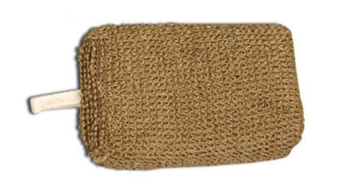
Мочалки з рами
У магазинах часто можна зустріти плетені мочалки з рами - китайської кропиви. За жорсткості такі мочалки знаходяться десь між люфой і сизалем. Предмет гігієни з китайської кропиви, як і всі жорсткі мочалки, володіє антицелюлітними і масажними властивостями. Тільки на відміну від інших жорстких мочалок з натуральної сировини, ці дбайливо ставляться до шкіри, м'яко шліфуючи її.
Мочалки з рами міцні і відносно недорогі. Недоліків у цих мочалок споживачі не знайшли.

Slide 17
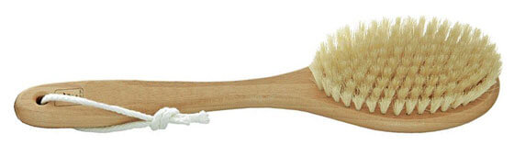
Мочалки з щетини
Такі аксесуари випускаються у вигляді щіток, матеріалом для яких служить натуральна щетина. Конструктивна особливість таких мочалок - довга дерев'яна ручка. Вони забезпечують глибоку чистку шкіри від бруду, пилу і відмерлих клітин. Такі мочалки відмінно підходять для масажу проблемних ділянок.

Slide 18
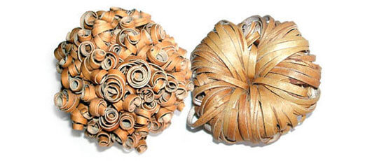
Мочалки з берести
Береста - це багате джерело природного антисептика бетуліну, в складі якого багато іонів срібла. Біологічна роль бетуліну - захист дерева від грибкових захворювань і шкідників (саме він є причиною білого кольору кори беріз).
Тому можна з упевненістю стверджувати, що ці мочалки мають антисептичні та протизапальні властивості. Недоліки мочалок з берести: перед застосуванням мочалку слід 10-15 хвилин замочувати в окропі; ретельне просушування після миття.

Slide 19
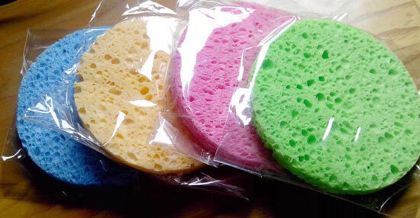
«Еко мочалки»
Матеріалом для таких мочалок служить целюлоза. Хоч вони і зроблені з деревини, на дотик виходять м'якими і пружними. Зовні вони дуже нагадують поролонові губки, але відрізняються волокнистої структурою. У мочалок маса переваг:
-м'які;
-добре збивають піну;
-після висихання стають твердими, тому не збирають всередині себе мікробів.

Slide 20
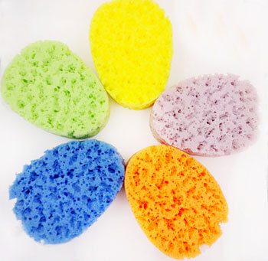
Морські губки
Це дуже ніжні мочалки, які одержують з примітивних багатоклітинних, що піддаються спеціальній обробці, після якої від них залишається один «скелет». Мочалки продаються в твердому вигляді, але після розмокання набувають м'яку пористу структуру. Після висихання губки знову тверднуть, що запобігає розмноженню в них мікробів.
Переваги морських губок:
відмінне збивання піни; дбайливе відлущування шкіри; краще за інших мочалок підходять для маленьких діток.
Правда, ціна морських губок «кусається» і це при короткому терміні використання. Мочалки слід міняти кожні два-три місяці.

Slide 21
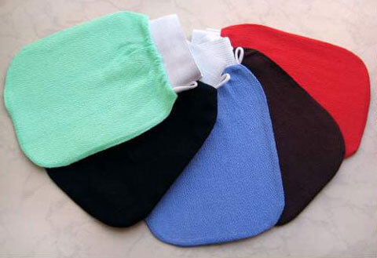
Рукавиці кесе
Рукавицю кесе з давніх пір використовують замість звичної мочалки в турецькій лазні. Рукавиця це шовковий мішечок з манжетою або тасьмою для зав’язування. Також у продажу зустрічається бавовняне, шовкове і вовняне (з верблюжої вовни) кесе з синтетичними волокнами, що роблять мочалки більш жорсткими та довговічними.

Slide 22
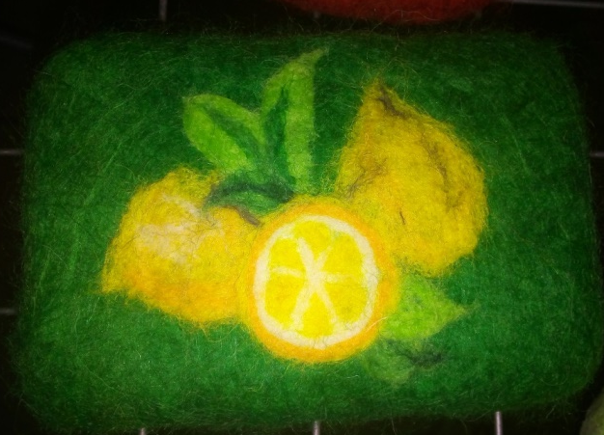
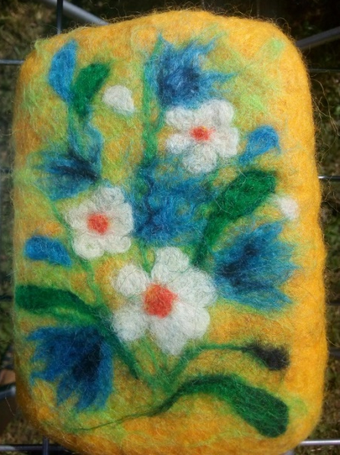
Мочалка з мериносової вовни на поролоновій основі
Мериносова шерсть – дуже м’який натуральний матеріал, який добре вбирає вологу. Мочалка з такої вовни, володіє колосальними лікувальними властивостями, чудово масажує тіло, підвищуючи ефективність будь-яких процедур, які можна проводити в лазні. А також тонізує організм, глибоко очищає пори, сприяє набуттю еластичності і м'якості шкіри, прекрасно моделює контури тіла. Використання вовняний мочалки забезпечує відмінний пілінг і мікромасаж шкіри тіла.
Поролонова основа мочалки виготовляються зі спеціального гігієнічного поролону з відмінною щільністю і високим рівнем пористості, яке сприяє утворенню повітряної піни, а також перешкоджають швидкому змиванню миючого засобу.

Slide 23
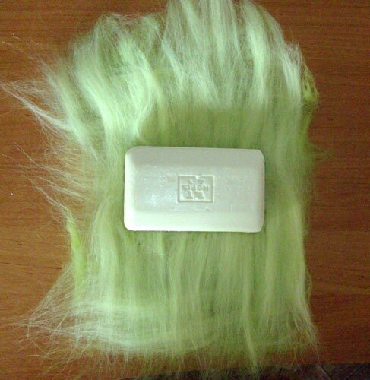
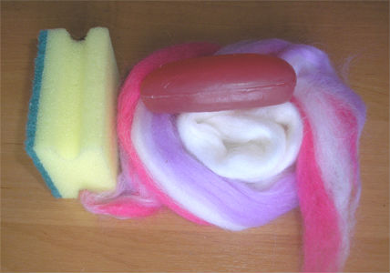
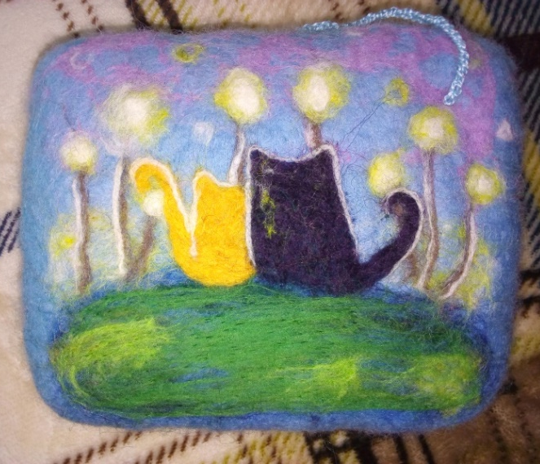
Вироби - аналоги
Вовняне мило
(основа мило)
Вовняна мило-мочалка
(основа поролон з милом)
Вовняна мочалка
(основа поролон)
Процес звалювання вовни дозволяє «завалювати» предмети всередині виробів, тому технологія виготовлення даних виробів однакова.

Slide 24
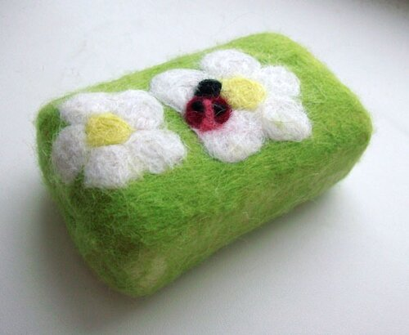
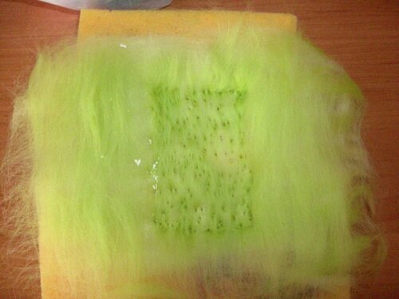
Виготовлення вовняної мочалки з милом
Матеріали:
- Вовна мериносова;
- шматок мила;
- поролонова губка;
- голки для валяння.
На губці в кілька шарів розкласти вовну зеленого кольору (в різних напрямках), покласти зверху мило і невеликою кількістю ударів голки позначити місце розташування лицьової частини, - саме на цьому полі повинен бути малюнок.

Slide 25
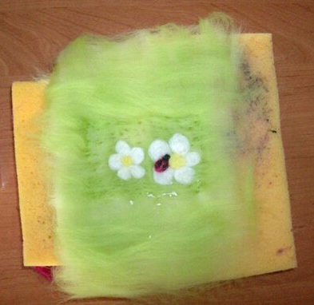
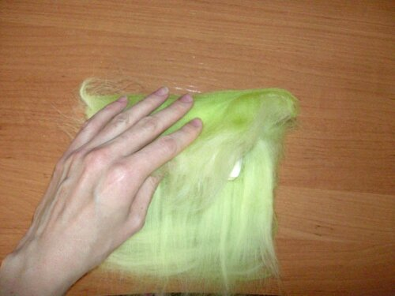
За допомогою прядок вовни викладаємо малюнок, і «привалюємо» малюнок голкою, щоб він не «з'їхав» і не деформувався.
Закінчивши з малюнком, трохи «поваляти» голками фон. Після цього дуже акуратно знімаємо вовну з губки і обгортаємо мокре мило так, щоб малюнок виявився в потрібному нам місці.

Slide 26
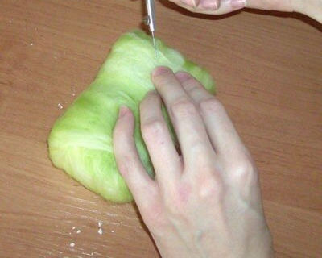
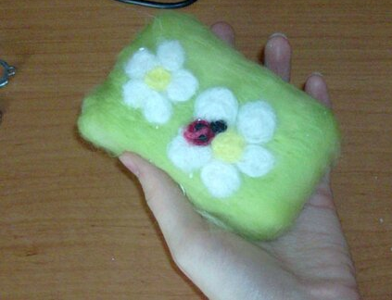
Голкою акуратно «привалюємо» збоку і приступаємо безпосередньо до мокрого валяння: намочимо нашу мочалку теплою водою і нанесемо миючий засіб або рідке мило. Мило спочатку ніжно «поплескуємо» (ніби ліпимо сніг), щоб малюнок не деформувався і не утворилося дірок, потім продовжуємо збільшуючи натиск. Потім прополоскати мочалку, то в холодній, то в гарячій воді. Повторюємо це кілька разів. І коли мочалка вже щільно «сидить на нашому милі», валяння закінчено, залишається тільки віджати і висушити виріб.

Slide 27
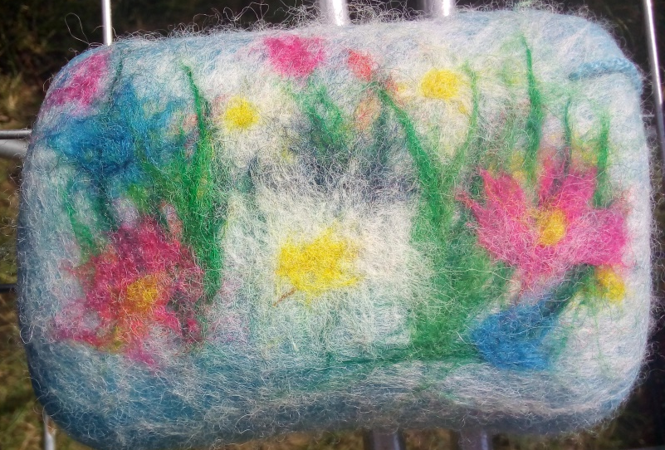
Вовняна поролонова мочалка - це поєднання натуральних і штучних матеріалів, що забезпечує ефективне використання природних властивостей за прийнятну вартість, а зовнішнє оформлення робить мочалку незабутнім подарунком, який припаде до душі всім, хто полюбляє яскраві і незвичні аксесуари.
Застосування: Перед використанням помістити мочалку в гарячу воду на декілька хвилин, розпарити тіло і розтирати чисту вологу шкіру плавними рухами.
Термін використання: до 1 року.
Для збільшення терміну експлуатації після кожного використання рекомендується добре промивати мочалку милом і ретельно просушити.
Склад: натуральна мериносова (овеча) вовна, дрібнопористий поролон
Важливо! Обстежте шкіру на предмет наявності папілом, об'ємних родимок, що кровоточать садин, інших пошкоджень. Якщо такі є, то при використанні мочалки їх треба оминати.

Slide 28
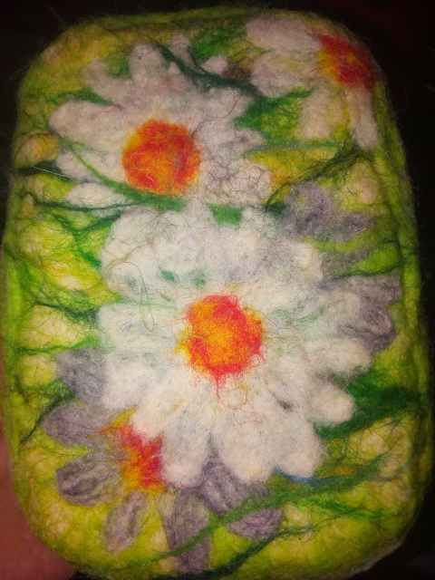
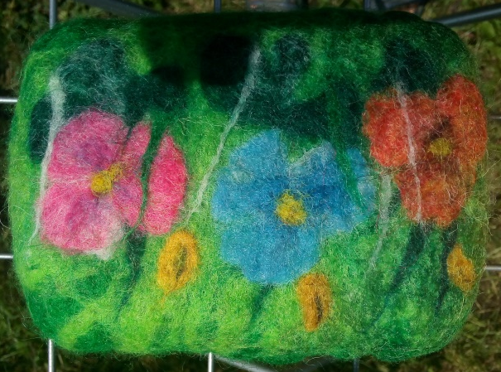
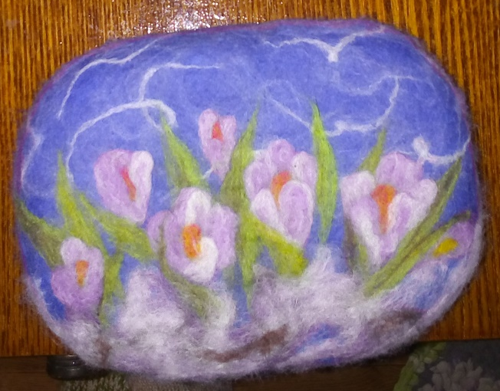
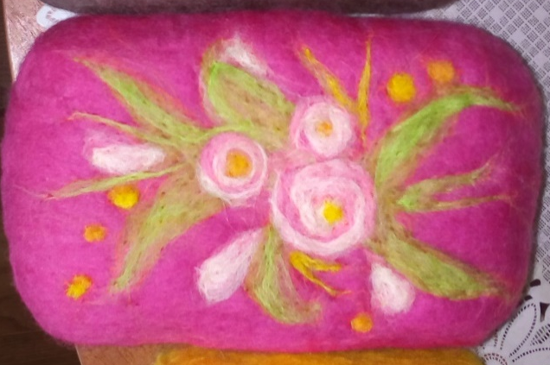

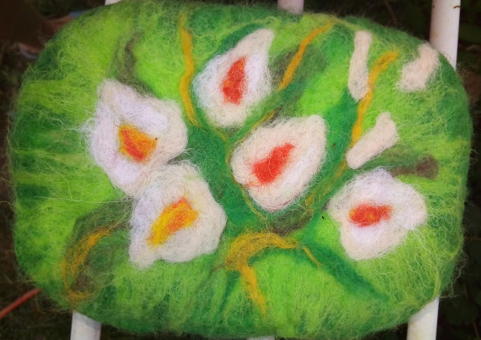
Тематика оформлення мочалок може бути різноманітною

Slide 29
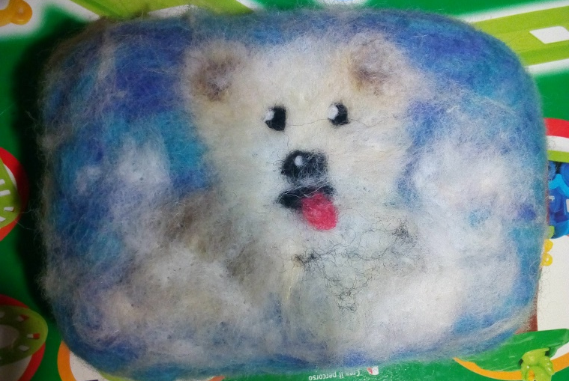
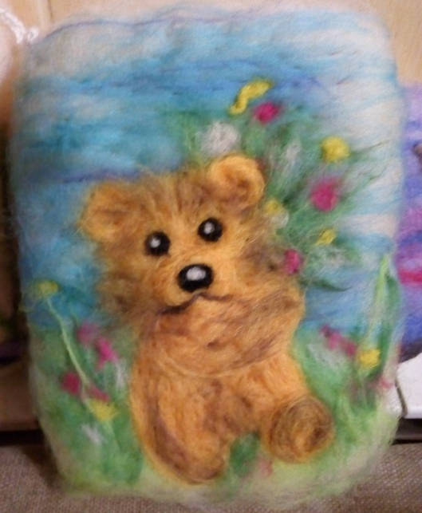
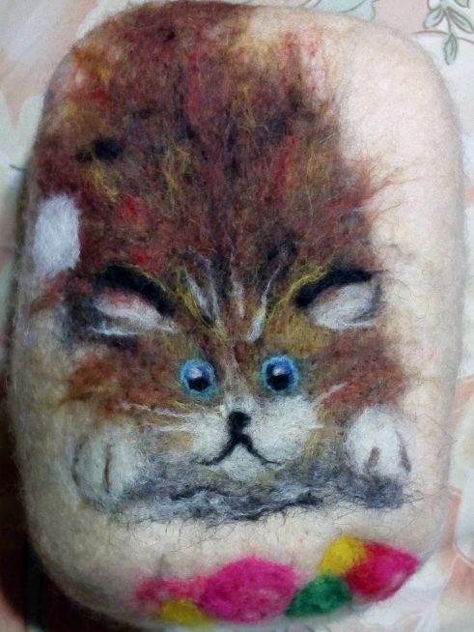
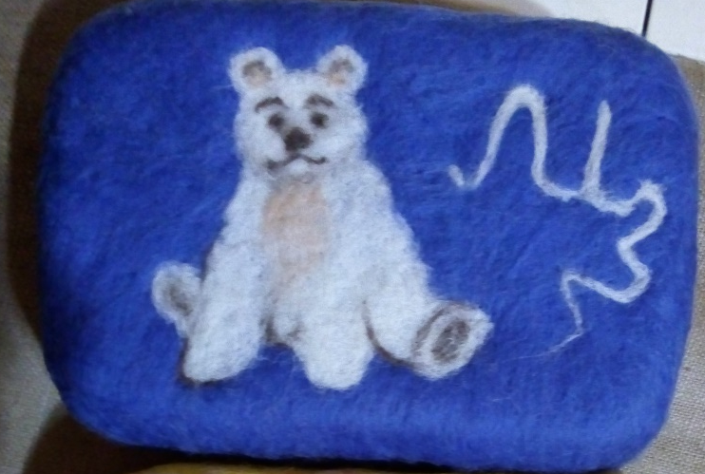
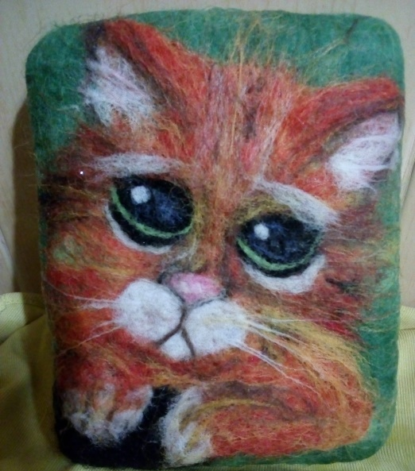
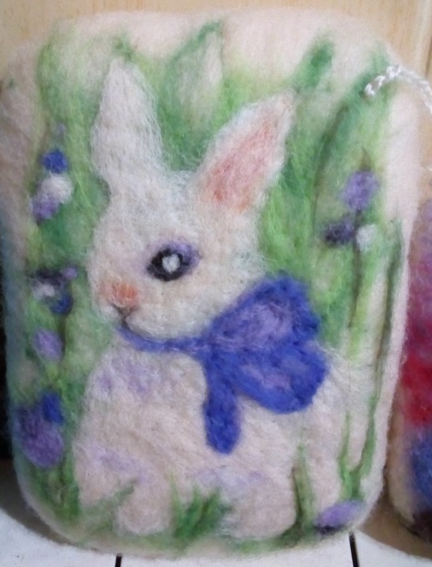

Slide 30
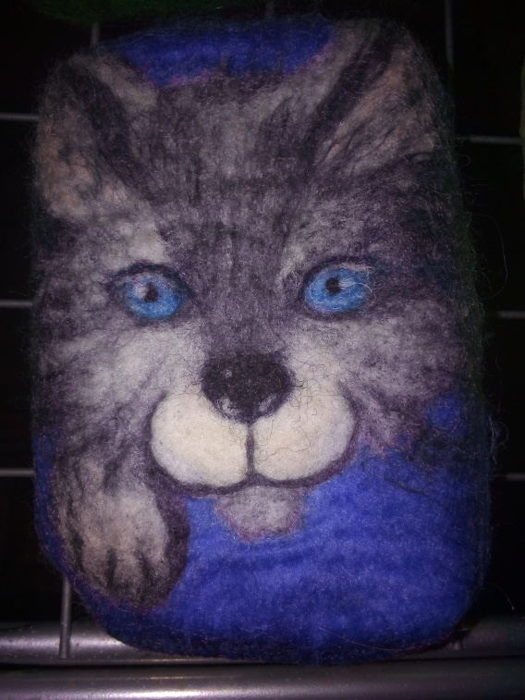
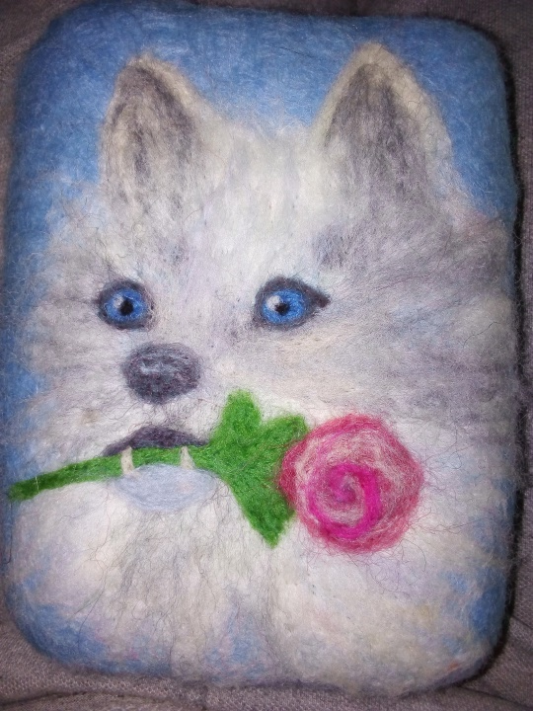

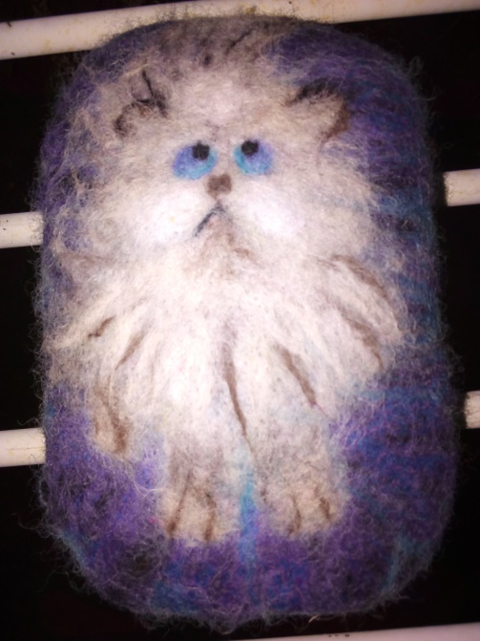
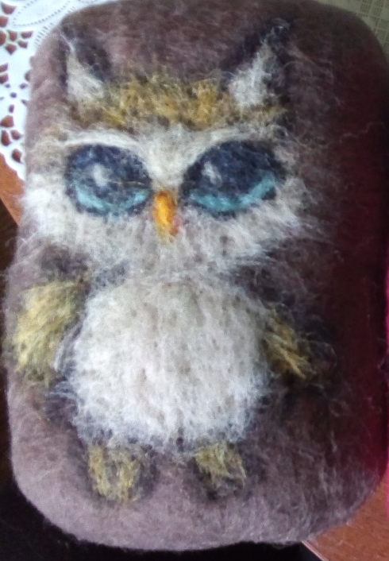

Slide 31
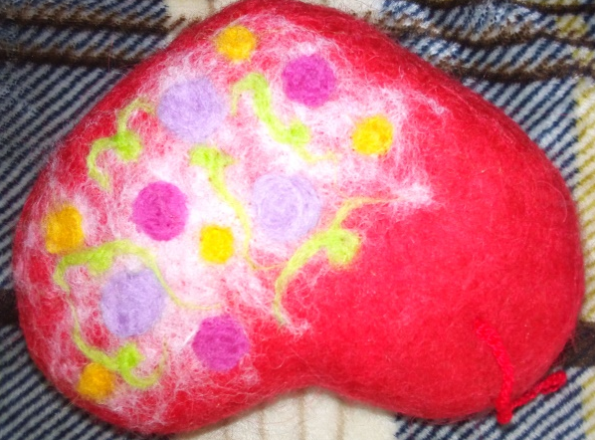
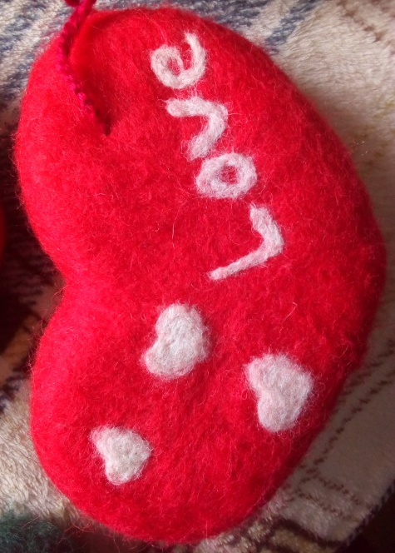
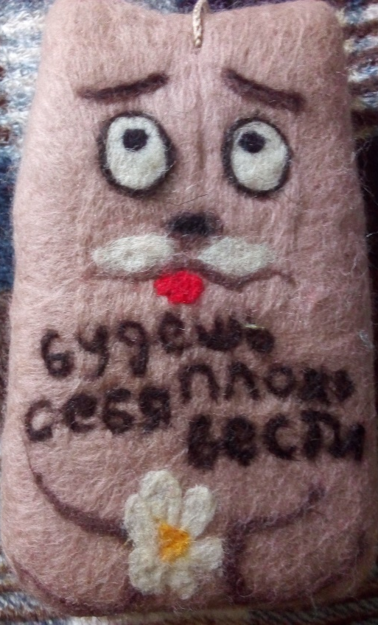
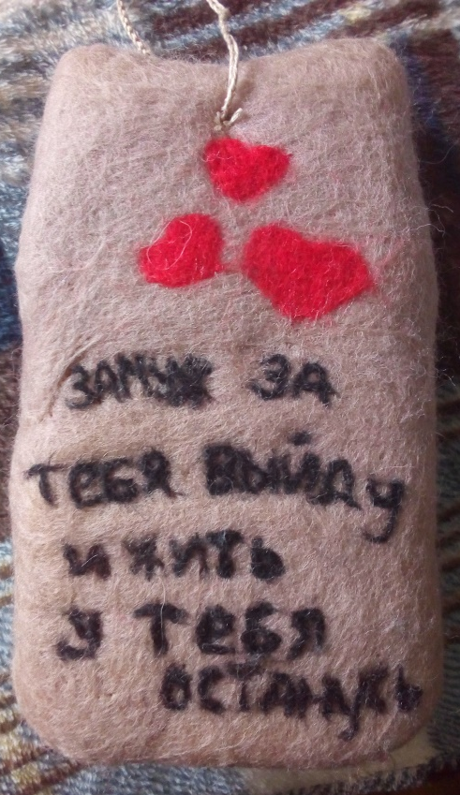

Slide 32






